Slide 1
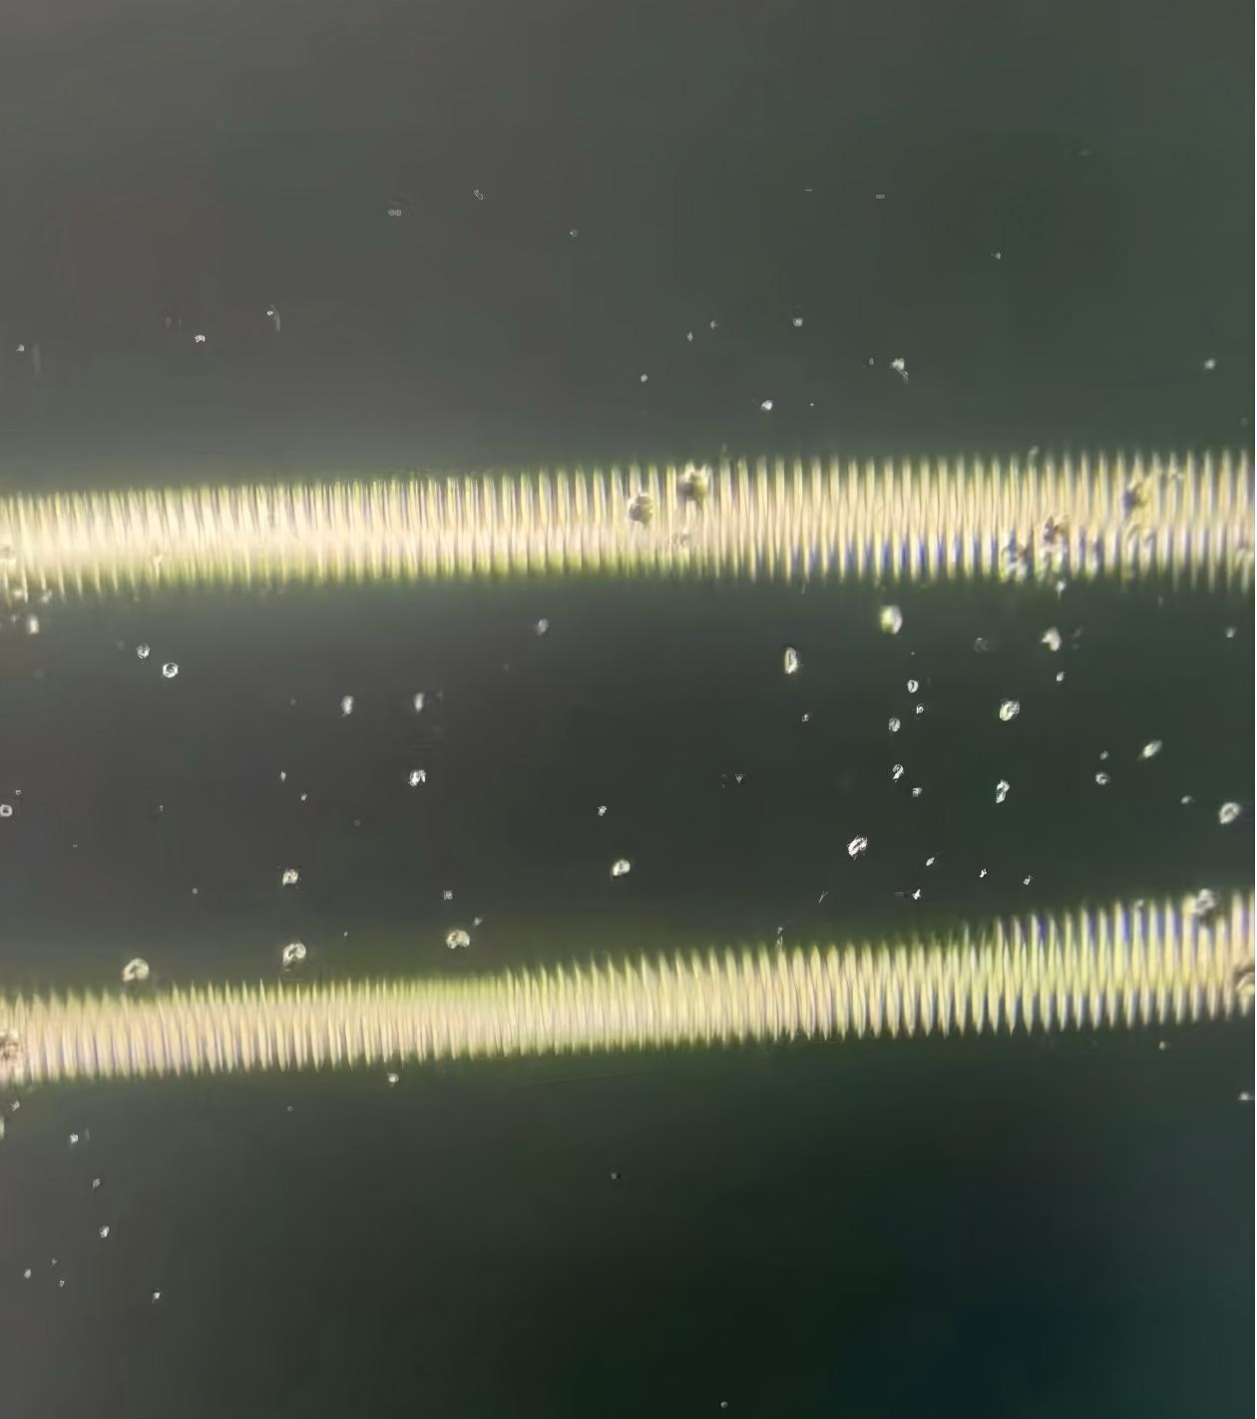
针孔产生的原因和对策
汇报人：深圳恒享程海

Slide 2
针孔的分类
第 一 章

Slide 3
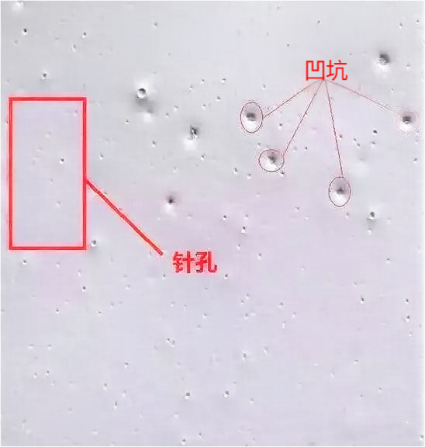
针孔分类
针孔--火山口形状
凹坑/麻点--凹坑形状

Slide 4
针孔与麻点的区别
针孔 (Pores)： 通常深且细小，可能贯穿至基体，高倍显微镜下呈“孔洞”状。主因是气泡滞留或基体缺陷。
- 麻点 (Pitting)： 多为浅表凹陷，形状不规则，底部可能有杂质颗粒。主因是固体颗粒附着或有机污染

Slide 5
产生的原因
第 二 章

Slide 6
针孔的形成原因
针孔--析氢反应造成
麻点/凹坑--附着物导致

Slide 7
析氢反应的针孔
析氢反应起泡一直滞留
01
析氢反应过大，气泡一直一直溢出，滞留所造成的
气流阻止镀层沉积
间歇滞留
02
气泡产生几秒钟后散开，几秒钟后再次形成气泡，如此往复，形成凹坑状
高光面张力大，无法润水，形成隔离带
03
基材光泽度很高，张力大，不润水

Slide 8




附着物的导致凹坑麻点
基材缺陷或基材上附着物
前处理溶液中悬浮物或镀液中悬浮物
杂质污染槽液
槽液参数控制不当。pH过高，溶液粘度过大等
槽液稳定性过强，尤其金属光剂多。

Slide 9
应对方法
第 三 章

Slide 10

气体针孔
01
添加湿润剂
02
增加搅拌，旋转，阴极移动等

Slide 11
凹坑麻点
01
研磨，喷砂，抛光等
02
喷洗加超声波
03
循环过滤
04
pH尽量走下限，前周期做高膜厚产品
05
拖缸增强活性

Slide 12
感谢您的观看
汇报人：程海

